Slide 1
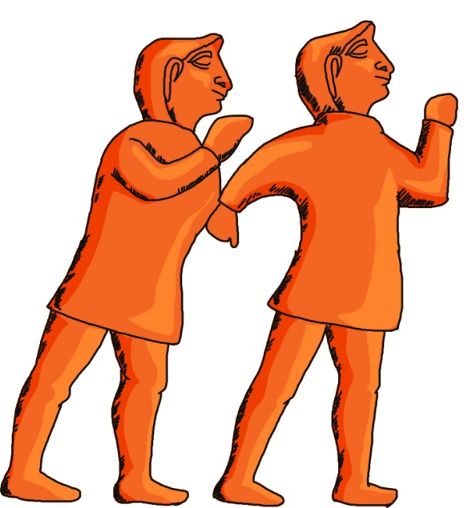
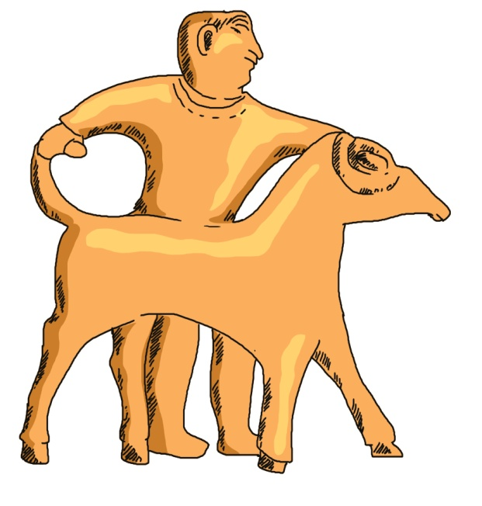
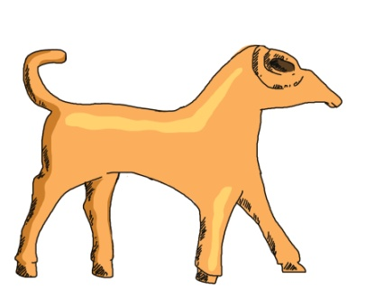
ÇAĞDAŞ MÜZECİLİKTE ANAHTAR KAVRAMLAR VE KÜLTÜR

Slide 2
Kültürel çeşitlilik
Çokkültürlülük
Kültürel etkileşim
Kültürel katılım

Slide 3
Çokkültürlülük

Slide 4
DURUM:
Nüfusun hızla artması, iletişim ve ulaşım teknolojilerinde yaşanan gelişmeler, yoğunlaşan uluslararası ilişkiler, ekonomi merkezlerinin değişmesi ve turizm, dünyanın küçülmesine ve hiçbir ulus ve kültürün diğerleriyle ilişkisini keserek yaşamını sürdüremez duruma gelmesine yol açmıştır. Bu gelişmeler bir yandan diğer kültürler hakkında bilgi edinme olanağı sağlarken, diğer yandan insanların yabancıyı tanıma merakını artırmakta, kültürlerarası iletişimi hızlandırmaktadır. Kültürlerarası iletişim, dünyanın birçok ülkesinde toplumu oluşturan tüm kültürleri birbirinden ayıran özelliklerin farkına varılmasını sağlamıştır. ABD, İngiltere, Almanya, İsviçre, Hollanda ve Fransa gibi ülkelerde "kültürel kimlik" kavramı tartışma konusudur. Bu ülkelerde gittikçe artan göçmen nüfus da yeni alt kültürlerin oluşmasına neden olmuştur.

Slide 5
UNESCO tarafından 2009’da yayımlanan Kültürel Çeşitlilik ve Kültürlerarası Diyalog Raporu ile, kültürel çeşitlilik ve çokkültürlülük kavramları 21. yüzyılın anahtar kavramları haline gelmiştir. Malların ve hizmetlerin serbestçe hareketi, liberalizm ve küreselleşme, kültürlerarası etkileşimi artırmış ve kültürlerarası dengelerin kurulmasına ya da mevcut dengelerin değişmesine neden olmuştur.

Slide 6
UNESCO’ya göre (2009:10) kültürel çeşitliliğin “diğerlerini tüm farklılıklarına rağmen benimseyip, onlara ilişkin her türlü önyargıdan kurtulma gibi önemli politik bir söylemi bulunmaktadır. Bu nedenle kültürel çeşitlilik insanlığın ortak mirasını yeniden keşfetmek, bu mirası sürdürmek ve kültürlerarasında barışı inşa etmek için kültürel, entelektüel ve bilimsel işbirliği ile birlikte yönetilebilecek en önemli kaynaktır

Slide 7
Çağdaş müzecilikte anahtar kavramlar
Katılımcılık yaklaşımı
Kültürel çeşitlilik
Ziyaretçi geliştirme stratejileri
Sergi tasarımı /teknoloji kullanımı
Ulaşılabilirlik stratejileri
Tanıtım, sponsorluk ve pazarlama
Müze personeli

Slide 8
KÜLTÜREL ÇEŞİTLİLİK

Slide 9
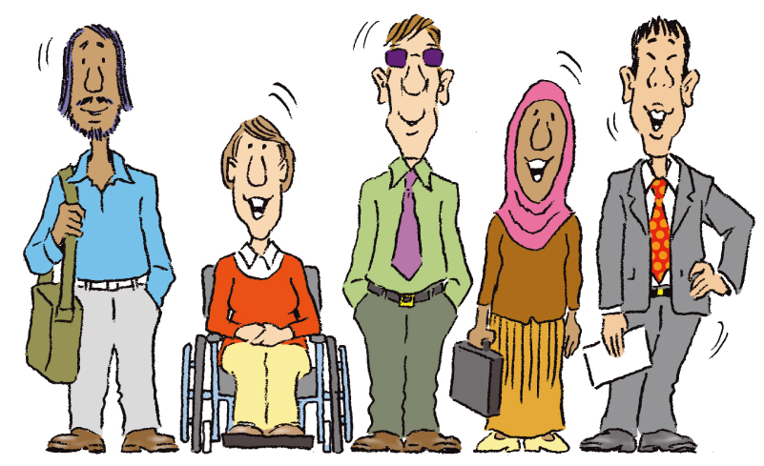
KÜLTÜR, KÜLTÜREL ÇEŞİTLİLİK
UNESCO 1982 yılında Meksika’da düzenlediği Dünya
Kültür Politikaları Konferansı’nda (World Conferences on
Cultural Policies) kültürü,
“bir topluluğun ya da toplumsal bir grubun karakterine
damgasını vuran entelektüel ve duygusal özellikler ile
yaşama ilişkin gelenek, inanç ve değerler sistemini de
Kapsayan tüm maddi, manevi
ayırt edici özelliklerin
bütünü “olarak tanımlamıştır.

Slide 10
Değişen toplumsal, siyasal ve coğrafi bağlamlar içinde bir arada yaşayan insanlar ve ekonomik süreçler sonucunda ortaya çıkan ürünler…
Yaşam biçimleri, değerler, kuşaklararası ve cinsiyetler arası ilişkiler gibi her türlü sosyal ilişki, dil, bilişsel süreçler, sanatsal ifadeler, toplumsal kavramlar, bireysel alan ve özerklik, öğrenme ve düşünme biçimleri ve iletişim çeşitleri, yaşa dayalı farklılıklar, Yerel topluluklar, azınlıklar, etnik kimlik nedeniyle dışlanmış gruplar, dini ya da sosyal bağlılığı bulunan topluluklar, yaş, fiziksel yeterlikler, cinsiyet, cinsel tercih vb. unsurlar kültürel çeşitliliğin bileşenleridir…

Slide 11
Müzede kültürel çeşitlilik - 1
Müze koleksiyonunda çeşitliliği aramak.
Kültürleri sergilemek (yüzleşme, tartışma vb.)
Ziyaretçiye deneyim yaratmak (etkinlik çeşitliliği).
Ziyaretçi çeşitliliğini sağlamak.
Kurumlararası işbirliği sağlamak.
Personel çeşitliliğini sağlamak.

Slide 12
Müzede kültürel çeşitlilik – 2
1. Müze ve koleksiyon programlarında çeşitlilik: Koleksiyon
oluşturma ve sergileme sürecinde katılımlı ve işbirlikli
bir politika benimseme ve farklı topluluklarla etkinlikler
planlama.
2. İzleyici çeşitliliği: Pazarlama ve izleyici geliştirme süreçlerinde toplumda öne çıkarılmayan ve göz ardı edilen
gruplara odaklanma.
3. İşgücü çeşitliliği: Personel seçiminde ve organizasyonun
güçlendirilmesinde olumlu ve kalıcı sonuçlar geliştirme.

Slide 14
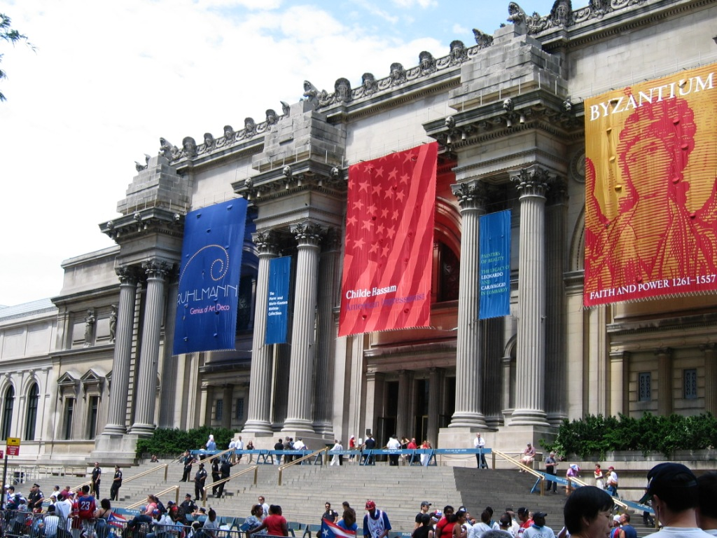
METROPOLİTAN MÜZESİ

Slide 15
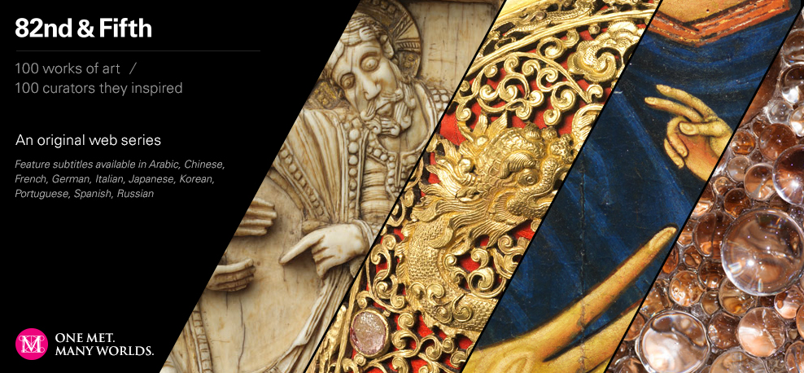
Çok Kültürlü İzleyici Kalkınma Girişimi programı çerçevesinde, farklı kültürlere yönelik birçok çalışma yapılıyor.
Farklı toplulukların müzeye katılımını artırmak için Afrikalı-Amerikalı, Güney Asyalı kişilerden oluşan bir Kültür Danışma Komitesi kurulmuştur. Ayrıca farklı inançlardan kişiler ile de bir araya gelerek değişik etkinlikler düzenlenmektedir.

Slide 16
Müzeler daha eşitlikçi ve adil bir toplum yaratmak için kullanılabilir.
’Çocuk Savunuculuğu Programı’’ kapsamında dezavantajlı topluluklardan seçilen çocuklara, atölyeler, geziler, film gösterileri vb. etkinlikler düzenlenmektedir. Amaç, Manila başta olmak üzere Filipinler genelinde çocukların gelişim süreçlerini göz önünde bulundurarak kapsayıcı eğitim programları geliştirmek ve orta ve düşül SED’lerden çocuklara eşit fırsatlar sunarak ulaştırmaktır.

Slide 17
GLOBAL KÖY
Filipinlerin çokkültürlü yapısına ve kültürel çeşitliliğine vurgu yapan bir sergi bölümüdür. Hikaye anlatımı, oyuncak yapımı, kostüm tasarımı, geleneksel çocuk oyunları, müzik atölyesi vb çalışmalara yer verilmektedir.
ÇOCUK HAKLARI
Çocuklar için çocuk haklarını öğrenmeye
yönelik yazılı ve görsel malzeme
derlenmiştir. Bu bölümler bağlantılı
seminerler ve eğitim etkinlikleri
yapılmaktadır.
Notes:
GLOBAL KÖY
ÇOCUK HAKLARI

Slide 18
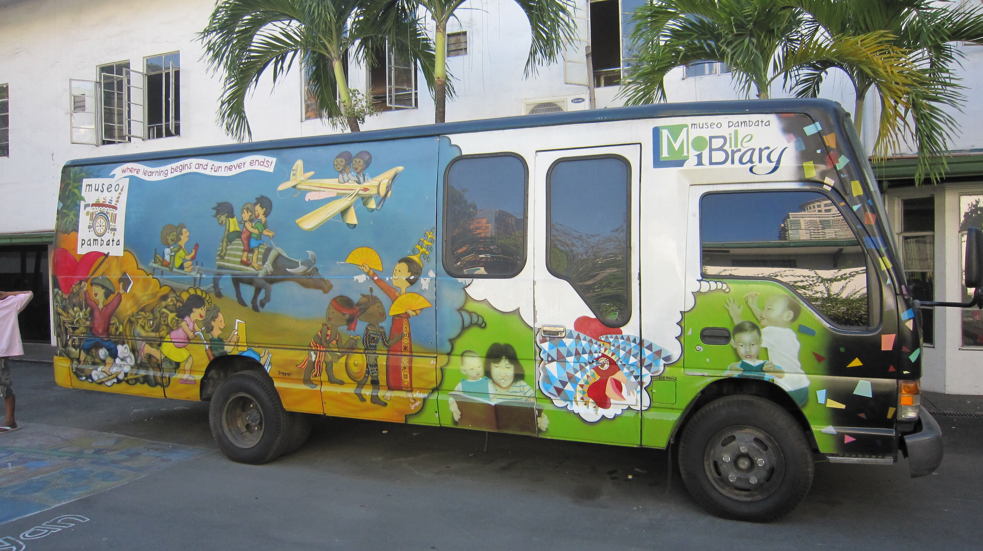
Museo Pambata gezici kütüphane
Notes:
Museo Pambata gezici kütüphane

Slide 19
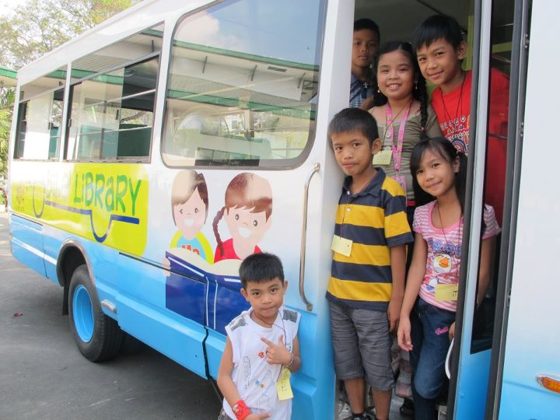

Slide 20
KATILIM

Slide 21
Müzeler ve galeriler,
anlayış, fikir, işlev ve algıları bağlamında benzer özellikler taşıyan,
dinamik ve karmaşık biçimde daha önce hiç olmadıkları kadar sağlam bir ağ ile birbirlerine bağlıdır.
Müzeler bu güçlü ağı hem müze içinden hem de dışından aldıkları destekle sağlar.
Çünkü müzeler “anlam oluşturmak” için izleyicilerin katılımına önem verirler.

Slide 22
Katılımcı müze, ziyaretçilerin paylaştığı, ilişki kurduğu, birlikte yarattığı müzedir.
Katılım;
müze içinde kültürel miras yaratıcılarının
(dolaylı yollardan müze nesnesi aracığıyla ya da
doğrudan katılımla),
müze uzmanlarının, diğer müze paydaşlarının
öğrenme, eğlenme ve ilham kaynağı oluşturma
sürecine katkıları
ile gerçekleşir.
KATILIM
Konfor, uyum, hoş karşılama,
eğlence, sosyalleşme, saygı,
iletişim, öğrenme deneyimi,
seçenek ve kontrol, sorgulama, meydan okuma, güvenirlik,
yenilenme.

Slide 23
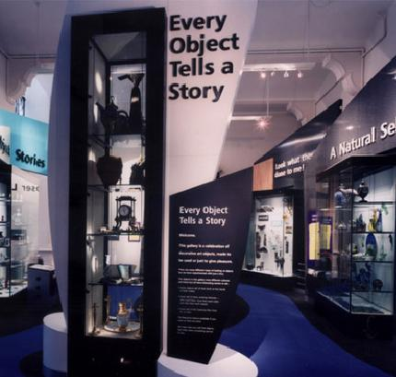
Every Object Tells a Story Notthingham Kalesi Müzesi
Müze galerilerinden kafeteryaya kadar
farklı yaş gruplarından ve etnik kimlikten izleyiciyi müzeyle buluşturdu.
Dekoratif sanatlar konusunda açılan kurslarda işsiz gençlere sertifika verilerek istihdama katkı sağlandı.

Slide 24
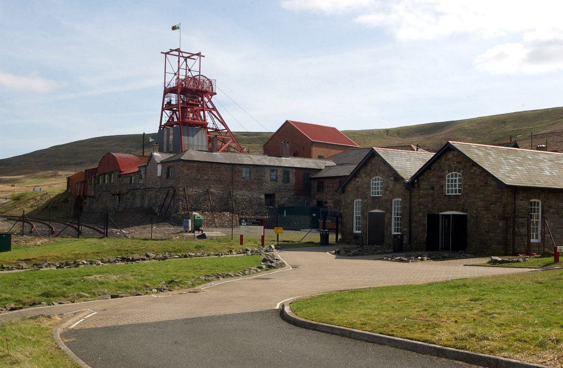
Galler Ulusal Kömür Müzesi
Notes:
Galler Ulusal Kömür Müzesi

Slide 25
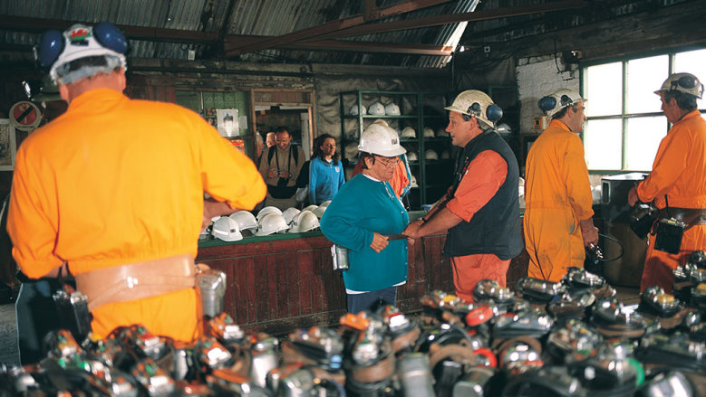
Galler’deki Ulusal Kömür Müzesi emekli maden işçilerini madendeki uygulama
örneklerini göstermeleri için hafta sonları müzeye davet etmekte…

Slide 26
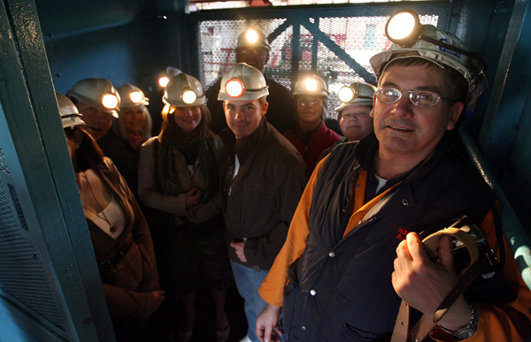

Slide 27
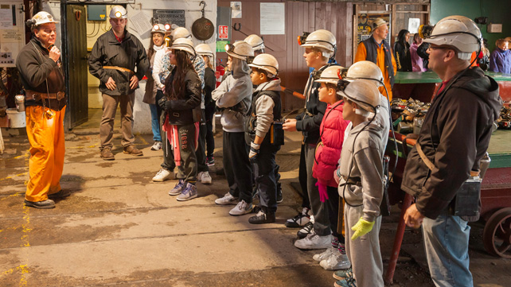

Slide 28
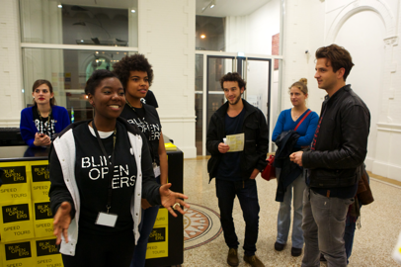
Stedelijk Müzesi (Amsterdam) Genç Temsilciler Projesi
Notes:
Stedelijk Müzesi (Amsterdam) Genç Temsilciler Projesi

Slide 29
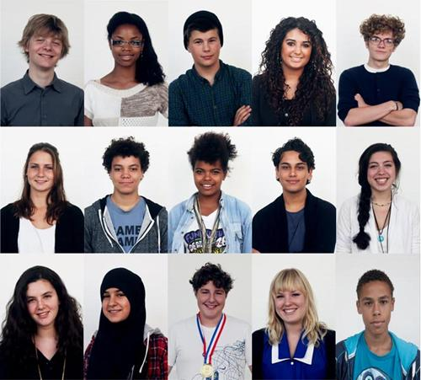
Genç Temsilciler Projesi, sanat ve müzeler konusunda ilgili ve istekli olmaları için gençleri cesaretlendirmeyi amaçladı.
Müze, genç izleyicilerin müze için önemli olduklarının bilinciyle, hem müzeye değer kazandırmayı, hem de müzenin sürdürülebilirliğini sağlamayı hedeflemiştir. Projenin hazırlanmasında, New York’taki Whitney Müzesi , Tate Modern Sanatlar Galerisi ve Kopenhag’daki Statens Müzesi ile işbirliği yapılmıştır.

Slide 30
Proje 2008’de 15-20 yaşlarındaki 15 genç katılımcı ile başladı. İlk grup 18 ay boyunca Stedelijk Müzesi’nde gönüllü olarak yarı zamanlı çalışmıştır. Genç insanlarla müze ortamında sanatı özgürce konuşmak, zor anlaşıldığı düşünülen kavramların ve kuramların içselleştirilmesini sağlamıştır.
Projenin en önemli çıktısı, gençlerin temsil ettiği kültürel çeşitliliğin müze bünyesine alınmasıdır.

Slide 31
VARŞOVA ULUSAL MÜZESİ, POLONYA
Varşova’daki Ulusal Müze, katılımı çocuklarla gerçekleşen bir proje başlattı. 6 - 14 yaşları arasında 69 çocuk 3 ay boyunca müzenin içinde serbestçe hareket edip küratör olarak sergi tasarladılar. “Anything Goes” adlı serginin temasının, tasarımının, sesli rehberlerinin ve promosyon ürünlerinin çocuklar küratörlüğünde hazırlanması 6 ay sürdü.

Slide 32
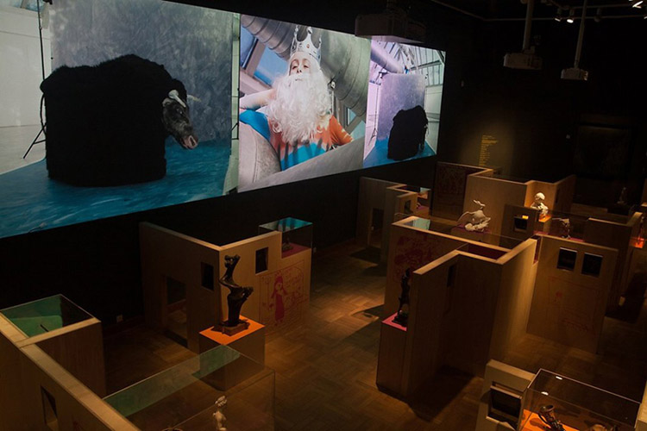
Varşova’daki Ulusal Müze “Anthing Goes” sergisi
Notes:
Varşova’daki Ulusal Müze “Anthing Goes” sergisi

Slide 33
Çocuklar, müzenin deposundaki koleksiyonu
özgürce seçerek sergi alanına yerleştirdiler. “Anything Goes” sergisi 6 bölümden oluşuyor:
Atölye bölümleri:
Mumyalarla oluşturulan, çeşitli hayvanları barındıran bir orman.
20. yüzyıl sanatını anlatan eşyalar.
“Minotor’un Dansı”, “Hayalet Oda”, “Kahramanı Oynamak”, “Define”,“ Değişimler”

Slide 34
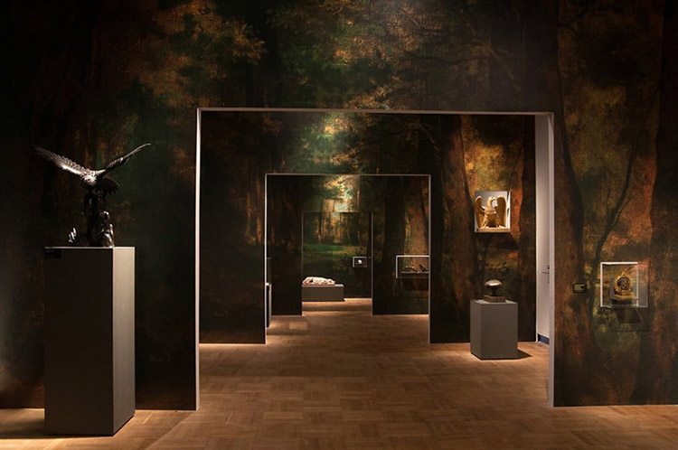
Mumyalarla oluşturulan, çeşitli hayvanları barındıran bir orman.

Slide 35
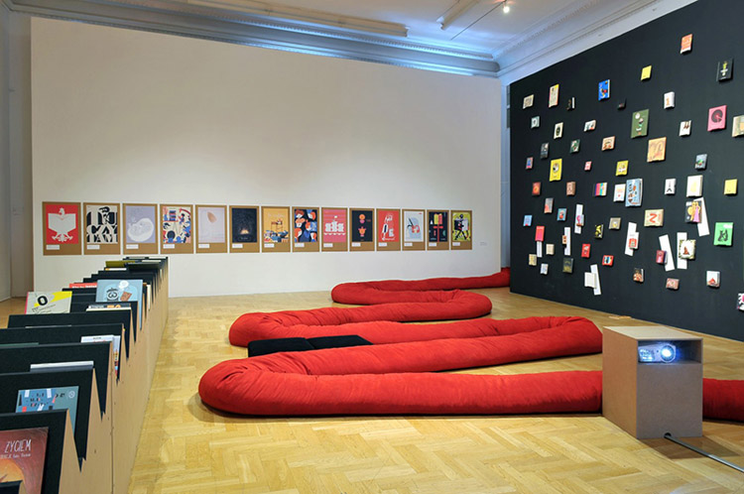
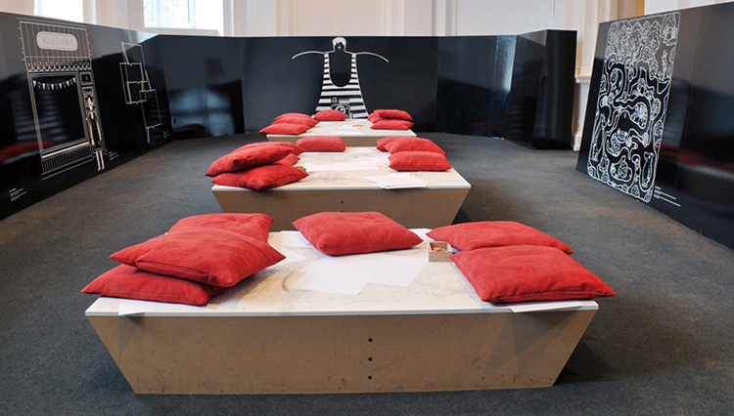
KİTAP OKUMA BÖLÜMÜ
Notes:
KİTAP OKUMA BÖLÜMÜ

Slide 36
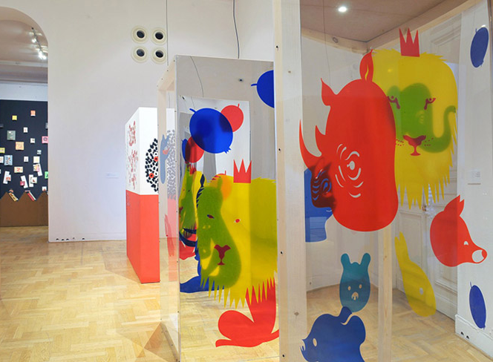
SANAT ODASI
Notes:
SANAT ODASI

Slide 37
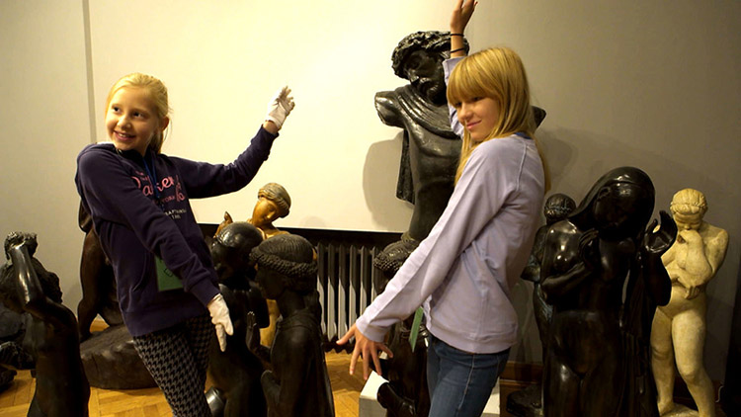

Slide 38
Tate’in katılım programları arasında 2009’dan beri uygulanan SESSİZ ÜNİVERSİTE, Ahmet Öğüt tarafından yürütülmekte. Bu platform göçmenlik ve sığınmacılık üzerine paylaşımlar yapmak ve kurumlar arası işbirliği geliştirmek için 6 yıldır sürdürülüyor. Geçmişlerinde mültecilik ve göçmenlik bulunan öğretim üyeleri, araştırmacılar ve psikolojik danışmanlar eşliğinde (göçmenlik ya da mülteciliğin dezavantajını yaşayarak mesleğinden uzak kalmış) göçmen ve mültecilere sanat ve topluma uyum temalı eğitimler yapılmakta ve projeler geliştirilmekte. Katılımcılar her hafta toplanarak müze etkinlikleri belirliyor ve mevcut sergilerden toplumsal etkinliklerde nasıl faydalanacaklarını tartışırlar.
Notes:
Tate’in katılım programları arasında 2009’dan beri uygulanan SESSİZ ÜNİVERSİTE, Ahmet Öğüt tarafından yürütülmekte.

Slide 39
SESSİZ ÜNİVERSİTE, Ahmet Öğüt
Notes:
SESSİZ ÜNİVERSİTE

Slide 40
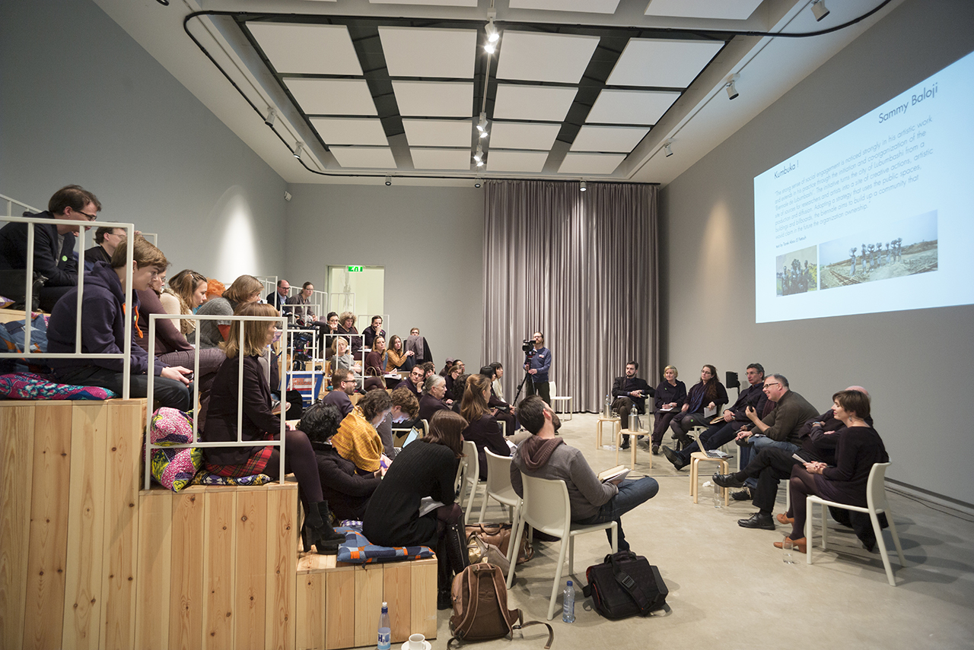

Slide 41
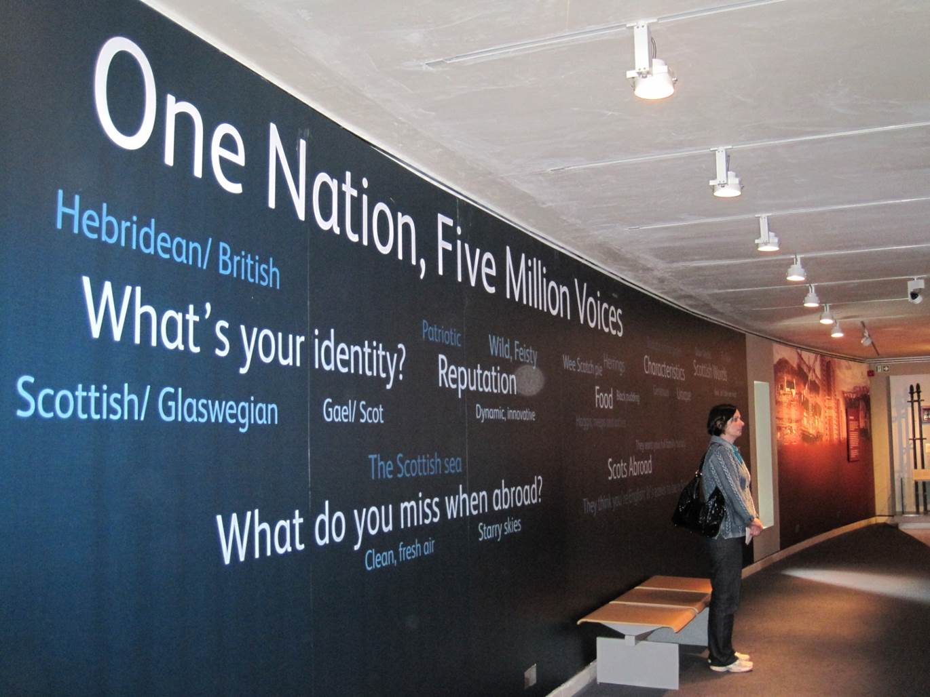
Katılım: Sergi oluşturma sürecine ziyaretçi katılımı, süreç boyunca öğrenme
İskoç Ulusal Müzesi
Notes:
İskoç Ulusal Müzesi

Slide 42
“Bir Ulus: 5 Milyon Ses” (İskoç Ulusal Müzesi)
İskoçya’da doğmuş, büyümüş ya da göç yoluyla İskoçya’ya gelmiş insanların İskoç olmanın ve İskoçya’da yaşamanın kendileri için ne anlam ifade ettiğini açıkladıkları bir filmi içeriyor. Film, İskoçya’da kullanılan farklı lehçeleri, göç yoluyla ülkeye gelmiş İtalyan, Yahudi ve Çinli göçmenlerin gündelik yaşamını gözler önüne seriyor ve ziyaretçilerin gönderimleriyle giderek uzuyor….
https://vimeo.com/15808388

Slide 43
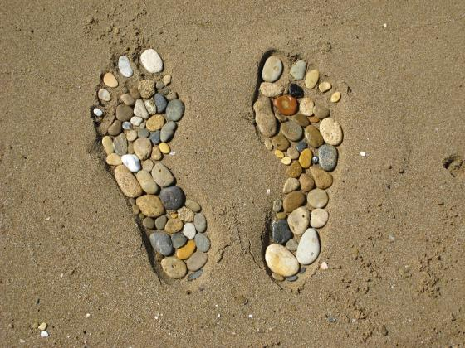
Katılım: Dünya Plajı Sergisi (VAM, İngiltere)
2007’de sanatçı Sue Lawty’nin liderliğinde Dünya Plajı Projesi gerçekleştirilmiştir. Amaç, çeşitli plajlarda taşlarla yapılmış küresel bir haritanın sanat bölümlerini oluşturmaktır. Proje izleyicileri doğrudan içermedi, sanal katılım oluştu. Her tasarım bir kişiyi, bir şehri ve bir ülkeyi anlattı.

Slide 44
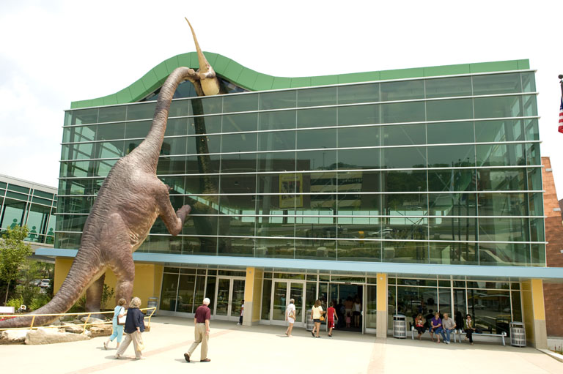
#katılımcı
Indianapolis Çocuk Müzesi, ABD
Notes:
#katılımcı

